Slide 1

Hazırlayan Nisanur Bulut

Slide 2
Canlı ortamda oluşabilecek problemli durumlara karşı, sistemin ayakta kalma kabiliyetine olan güvenin oluşturulması amacıyla, sistem üzerinde kaotik deneyler yapma disiplinidir. (- ‘Bu çocuklar güzel işler çıkarıyor ama arada takılıyor, sağolsunlar hemen destek veriyorlar’. Cümlesini ortadan kaldırmaya çalışır.)

Slide 3
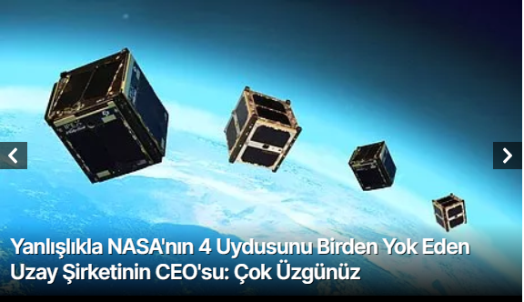

Slide 4


Kaos Mühendisliği Nasıl Ortaya Çıktı?
2010 yılında Netflix’in kendi servislerini AWS’ye taşıması sürecinde, canlı ortamda oluşabilecek hataların testi için uygun bir araç bulunmamaktaydı. Oluşacak test aracının geliştirimindeki temel maksat, hiçbir hatanın oluşmayacağı yazılım geliştirme modelinden, kaçınılmaz şekilde çöküntülerin yaşanabileceği ve yazılımcıların da bu çöküntüleri nasıl düzeltilebileceği bilinci ile geliştirim yapacağı bir modele geçmekti. Bu amaç doğrultusunda Chaos Monkey adlı yazılımı geliştirdiler.
Chaos Monkey yazılımı, tıpkı sistem odasına salıverilen bir maymunun, network kablolarını kopartarak sistemi çalışmaz hale getirmesi gibi çalışıyordu. Canlı ortamdaki dağıtık servislerden herhangi birini mesai saatleri içerisinde kapatıyordu. Bu sayede mevcut sistemin bu kesintiden nasıl etkilendiğini ve kesintiyi ne şekilde telafi ettiğini gözlemlemek mümkün hale geliyordu. Mesai saatleri içerisinde böyle bir işlem yapmak kulağa ne kadar çılgınca gelse de, kesintinin iyileştirilmesi otomatik hale gelmiş oluyordu. Bunun en güzel avantajı da, pazar gecesi saat 03.00’te herhangi bir kesinti olsa dahi sistem ekibinin bu durumdan neredeyse hiç haberi olmuyordu.
2010: Chaos Monkey
2011: Simian Army

Slide 5


Kaos Mühendisliğinde uygulanan temel adımlar

Slide 6
Kaos Modeli Nedir ?
Kaos modeli, çevik gelişim çerçevesinin ve şelale geliştirme çerçevesinin bileşenlerini kullanan ancak etkili bir yazılım kodu oluşturmak için problem çözmenin benzersiz ihtiyaçlarına bakan bir yazılım geliştirme modelidir.
Kaos modeli, yazılımın neden bu kadar öngörülemez olma eğiliminde olduğunu açıklamaya yardımcı olabilir.

